Slide 1

I’m here!!
프로젝트 포트폴리오
Here!!

Slide 2
목차
1
팀원 소개 및 역할
개요
기획 의도
2
개발 환경 및 개발 일정
3
기능 소개
4
프로젝트 후기

Slide 3
개요

Slide 4




팀원 소개 및 역할
- 아두이노 보드와 BLE모듈을 이용하여 비콘 신호 활성화
- altbeacon라이브러리를 이용하여 안드로이드 기기에서 주변 비콘 정보를 감지
- 특정 UUID의 신호가 감지된 상태에서 출석버튼 클릭 시 서버로 출석데이터 전달
장유란
- Thymeleaf Layout을 이용한 효율적인 템플릿 작성
- JavaScript 문법을 활용하여 즉각적인 상호작용을 구현, UX의 극대화
- 최소한의 라이브러리 사용과 HTML5 & CSS3 기반의 코딩으로 웹 프론트엔드 기초 역량 강화
- 관리자 권한으로 강의와 날짜에 따라 QR코드를 생성
- 학생 권한으로 QR코드를 인식해 입실/퇴실 등록
- Google API 및 Firebase를 활용한 푸시알림 기능 구현
조성빈
박은영
- Admin : 강의, 강사, 학생 정보 생성 및 수정, 전체 공지 생성 및 수정 등 전반적인 Data CRUD 및 JSON ajax 활용하여 불필요한 전체 페이지 랜더링 최소화
- Teacher : 담당 강의 별 당일 출결 정보 확인, 강의 공지 생성 및 수정
- Student : 수강 강의 별 당일 및 전체 출결 정보 확인
안준언

Slide 5
기획 의도
교육과정에서 사용하는 HRD-Net 출결관리어플에서 자동로그인이 자주 풀리고, 페이스 아이디로 로그인이 되지 않는 문제를 보완
1
퇴실 등록을 하지 않는 경우 강의 종료시간에 맞춰 푸시알림으로 알려주는 기능 추가
2
비콘, QR 등 새로운 기술 활용
및 안드로이드 스튜디오를 활용한 앱 개발
3

Slide 6
개발 환경 및 개발 일정

Slide 7
개발 환경
Spring Boot
Spring Tools 4.16.0.RELEASE
Android Studio
android-studio 2021.3.1
Java
Openjdk 11
MySql
Workbench 8.0.28

Slide 8
“기능 구현 부분“ 다른 아이디어 있으면 바꿔주세요!
개발 일정
일 | 월 | 화 | 수 | 목 | 금 | 토
 |  |  |  |  | 11/25 | 26
27 | 28 | 29 | 30 | 12/1 | 2 | 3
4 | 5 | 6 | 7 | 8 | 9 | 10
11 | 12 | 13 | 14 | 15 | 16 | 17
아이디어 회의
데이터베이스 설계
기능 구현
테스트 및 디버깅

Slide 9
이 페이지는 혹시 필요하면 쓰시고 필요 없으면 지워주세요!
개발 일정
일 | 월 | 화 | 수 | 목 | 금 | 토
 |  |  |  |  | 11/25 | 26
27 | 28 | 29 | 30 | 12/1 | 2 | 3
4 | 5 | 6 | 7 | 8 | 9 | 10
11 | 12 | 13 | 14 | 15 | 16 | 17

Slide 10
기능 소개

Slide 11
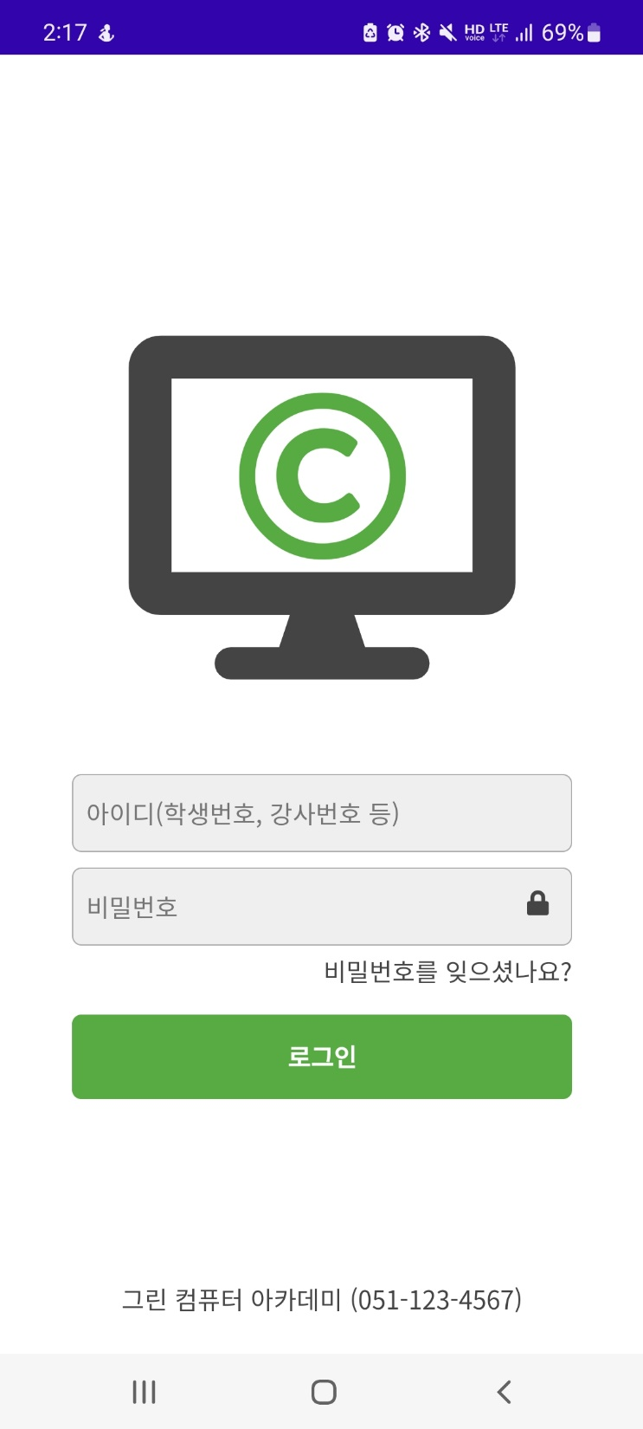
공통
ㄴ이 페이지 이후로 여기에 붙은 애들 수정 또는 삭제 해도 됩니다!
일단 거의 모든 페이지들 다 넣어놓긴 했는데 어차피 시연할 거니가 보고 추려서 정리하면 될 거 같아요
좀 허전하다 싶으면 코멘트도 달아주세욥
그리고 대장이 그 비콘으로 출결 등록했을 때 로그 뜨는 거 넣고 싶대여

Slide 12
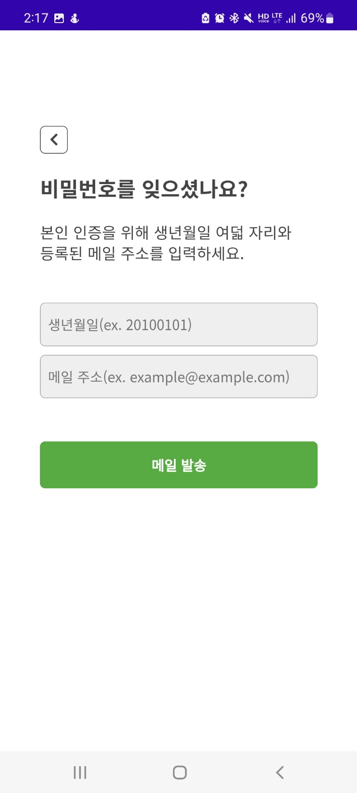
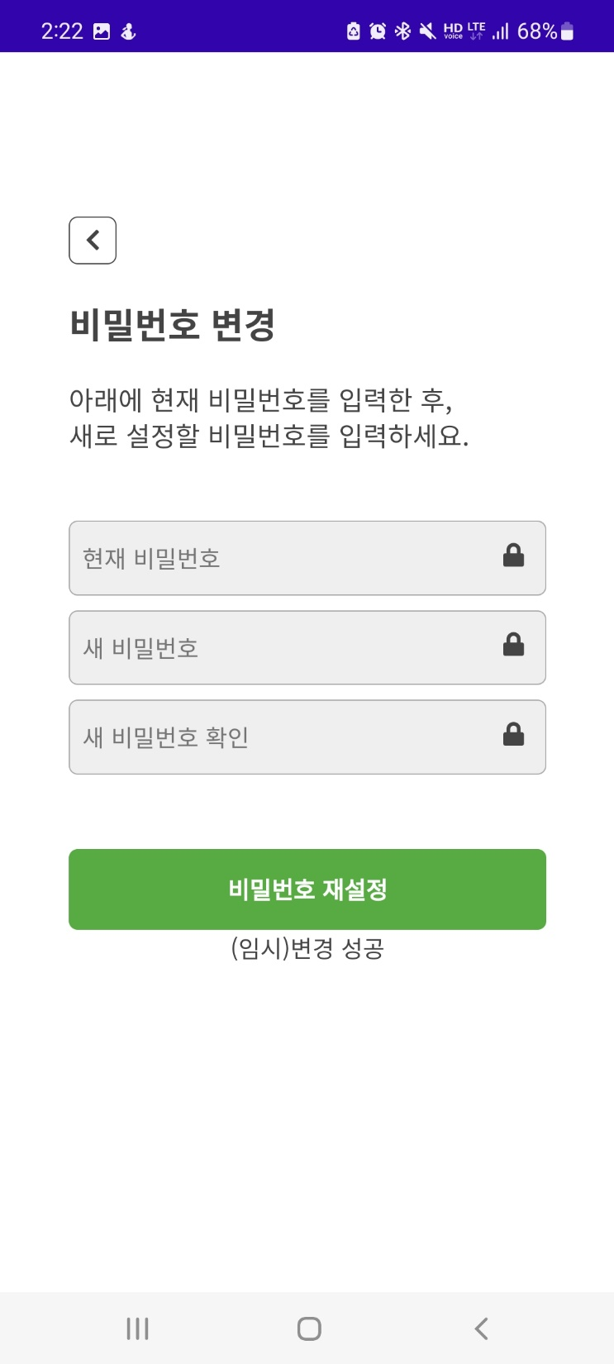
공통

Slide 13
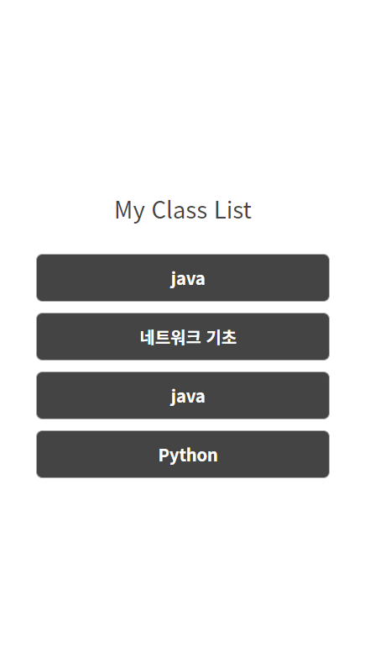
공통

Slide 14
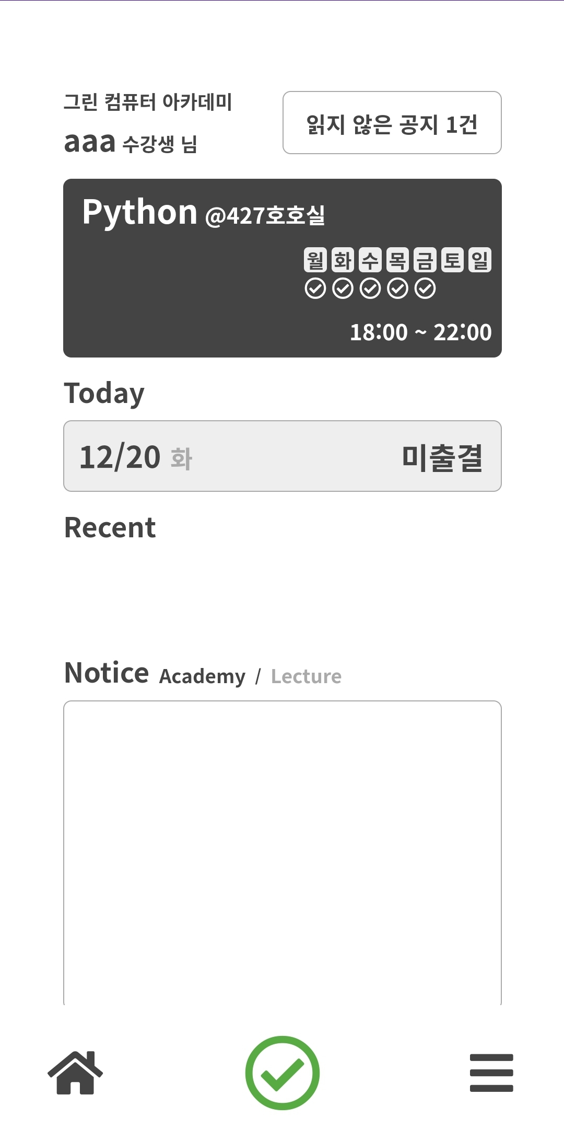
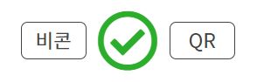
학생 ver.

Slide 15
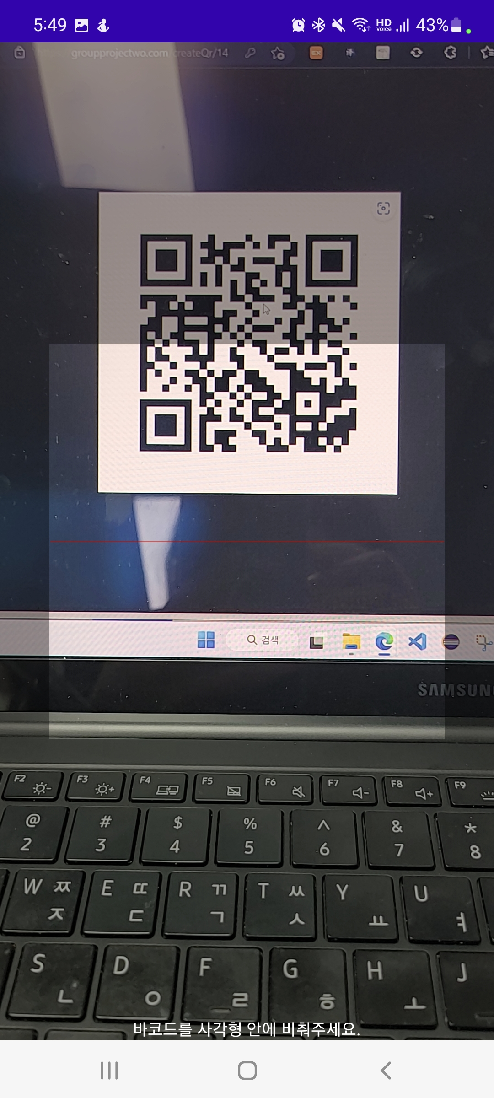
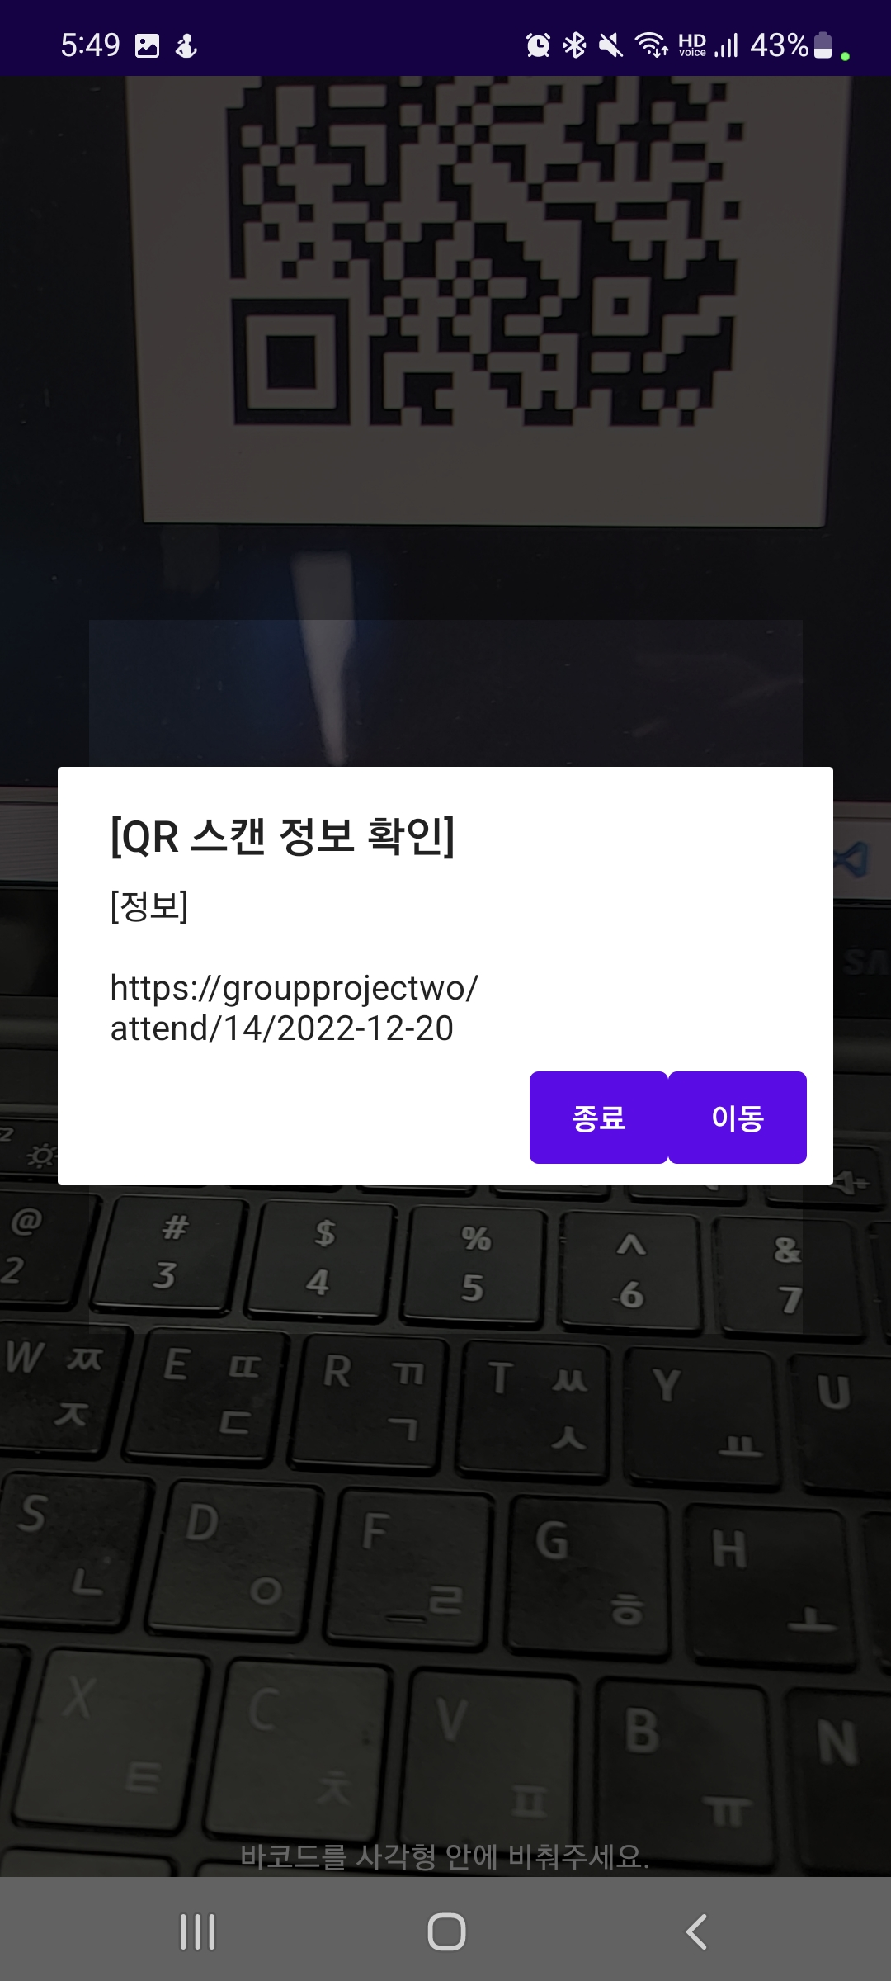
학생 ver.

Slide 16
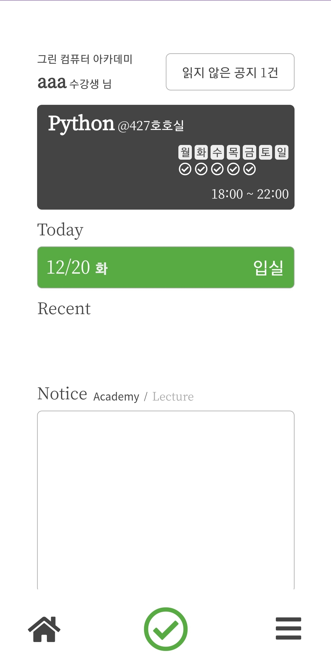
학생 ver.

Slide 17
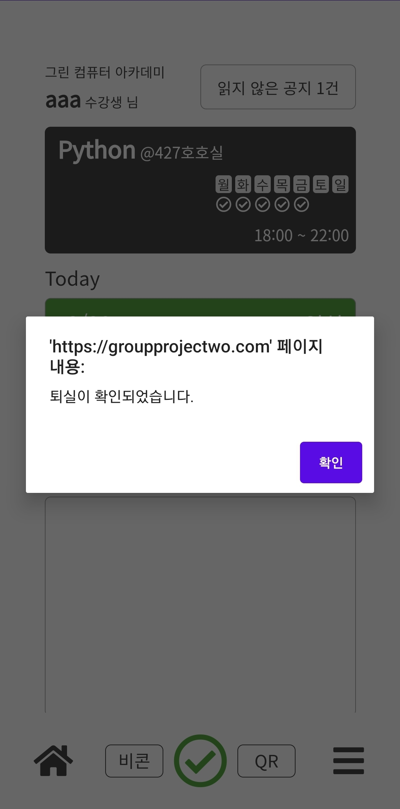
학생 ver.

Slide 18
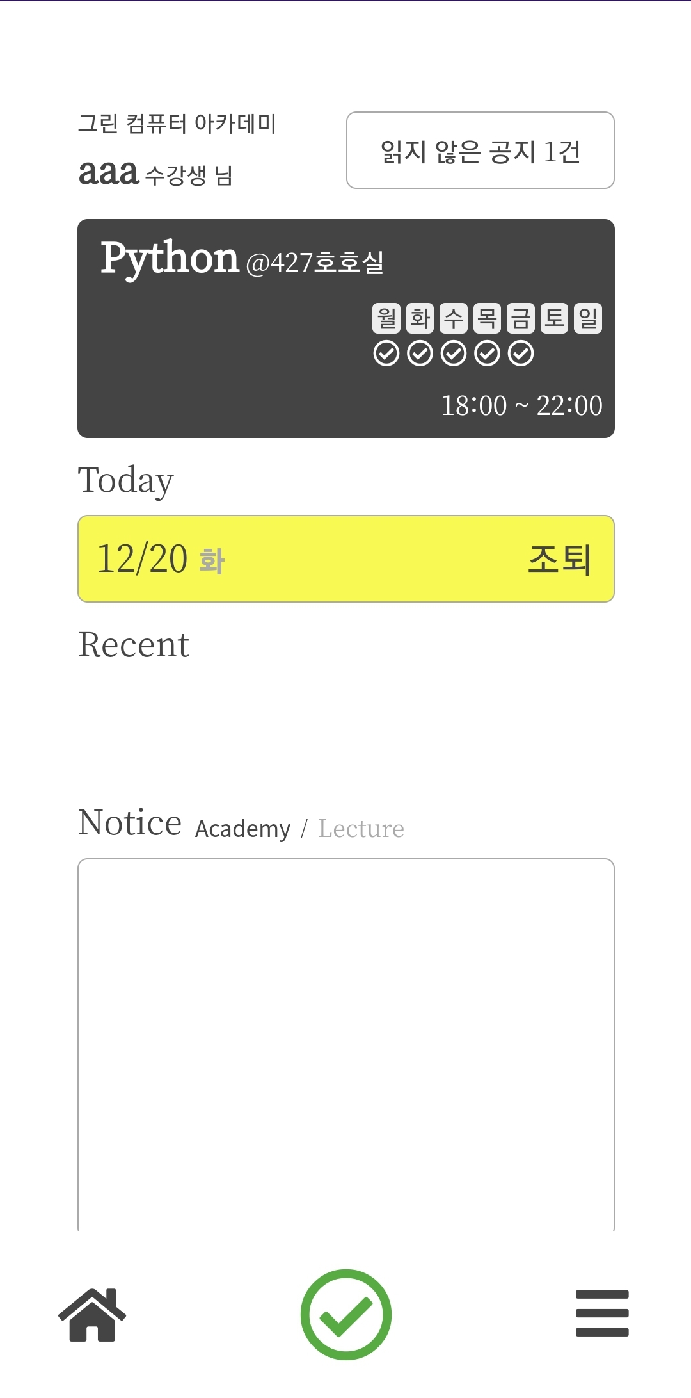
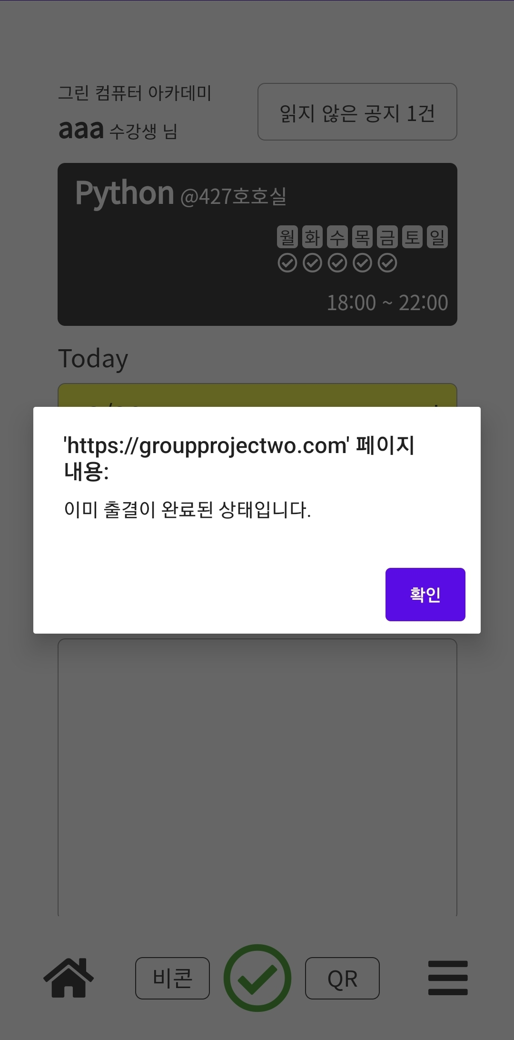
학생 ver.

Slide 19
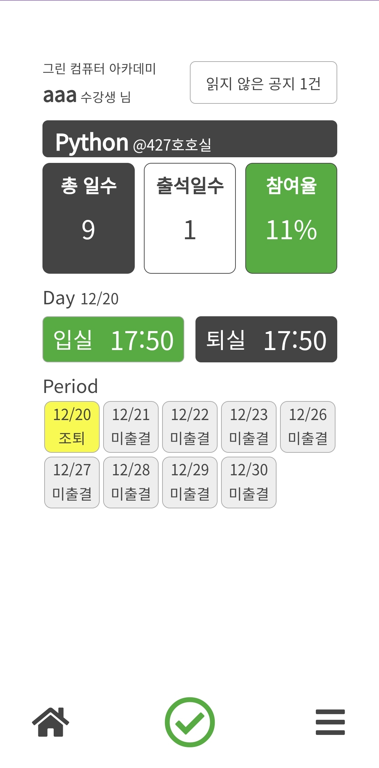
학생 ver.

Slide 20
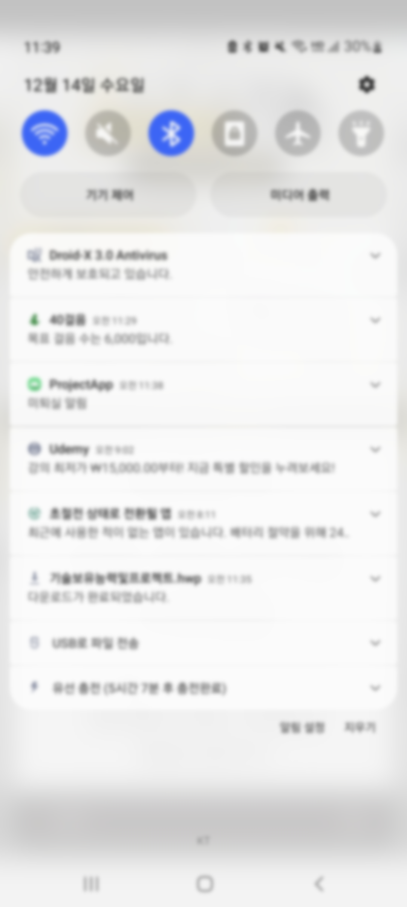
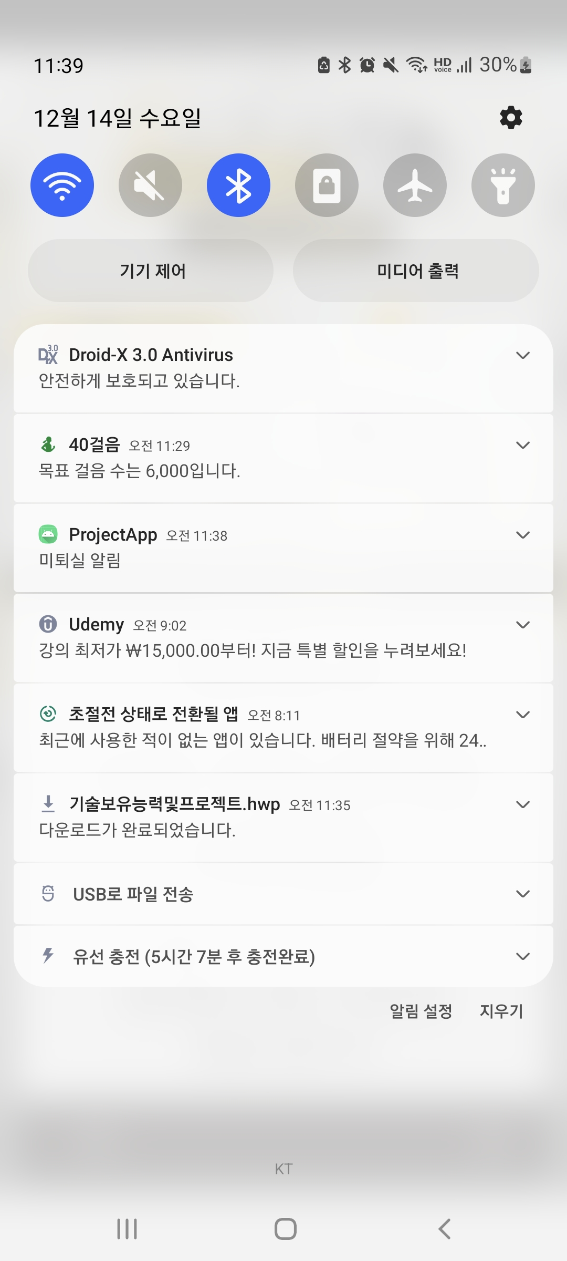
학생 ver.

Slide 21
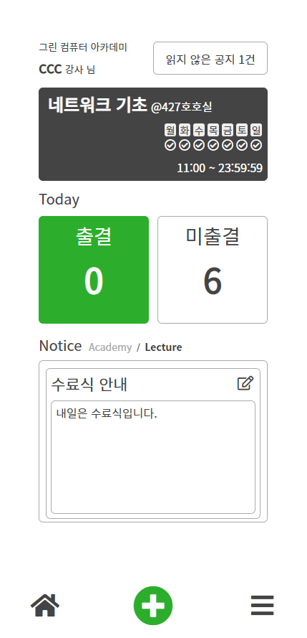
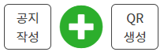
선생님 ver.

Slide 22
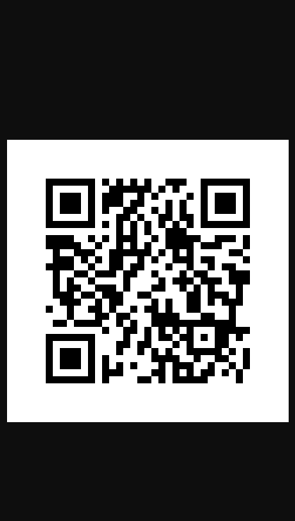
선생님 ver.
강의마다, 날짜마다 다른 QR을 생성하여

Slide 23
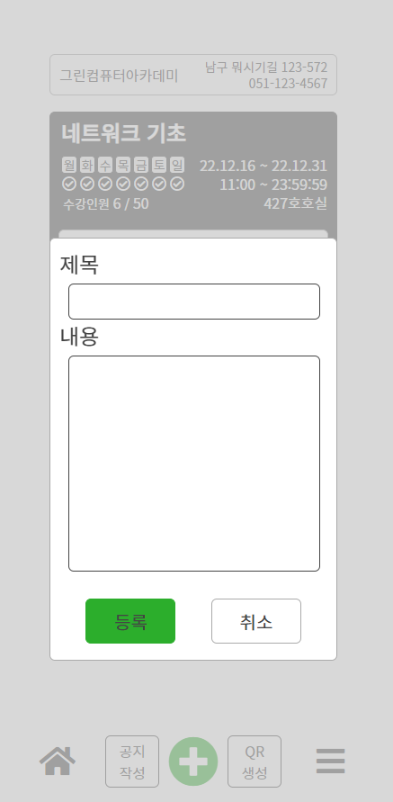
선생님 ver.

Slide 24
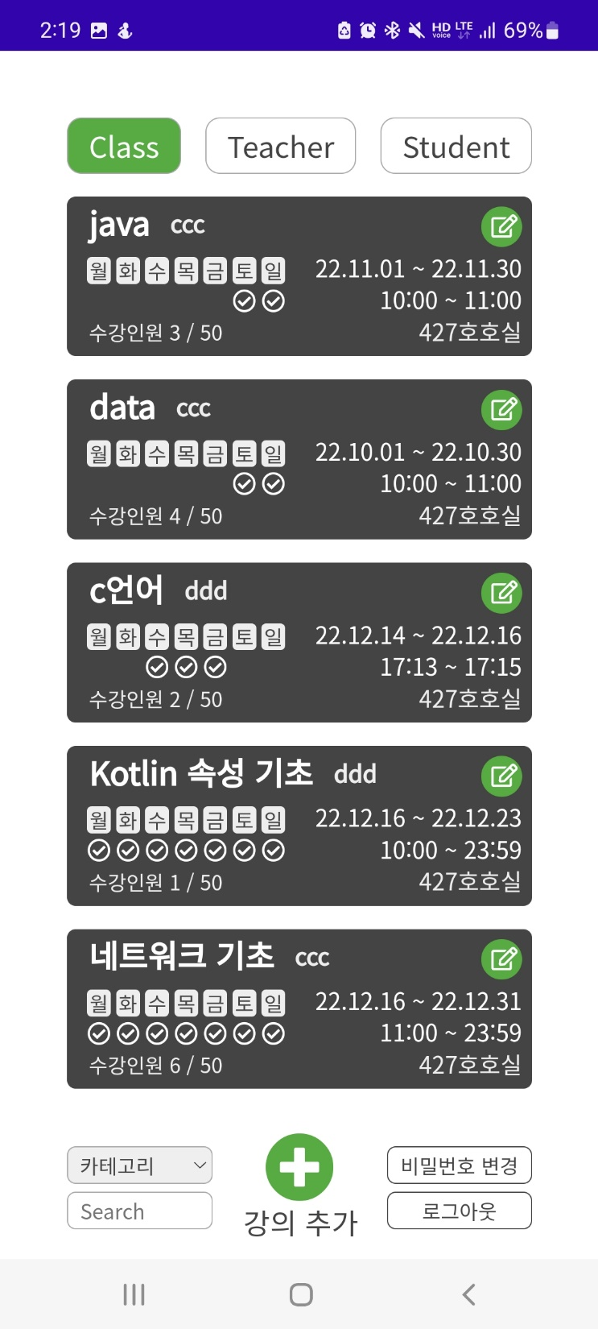
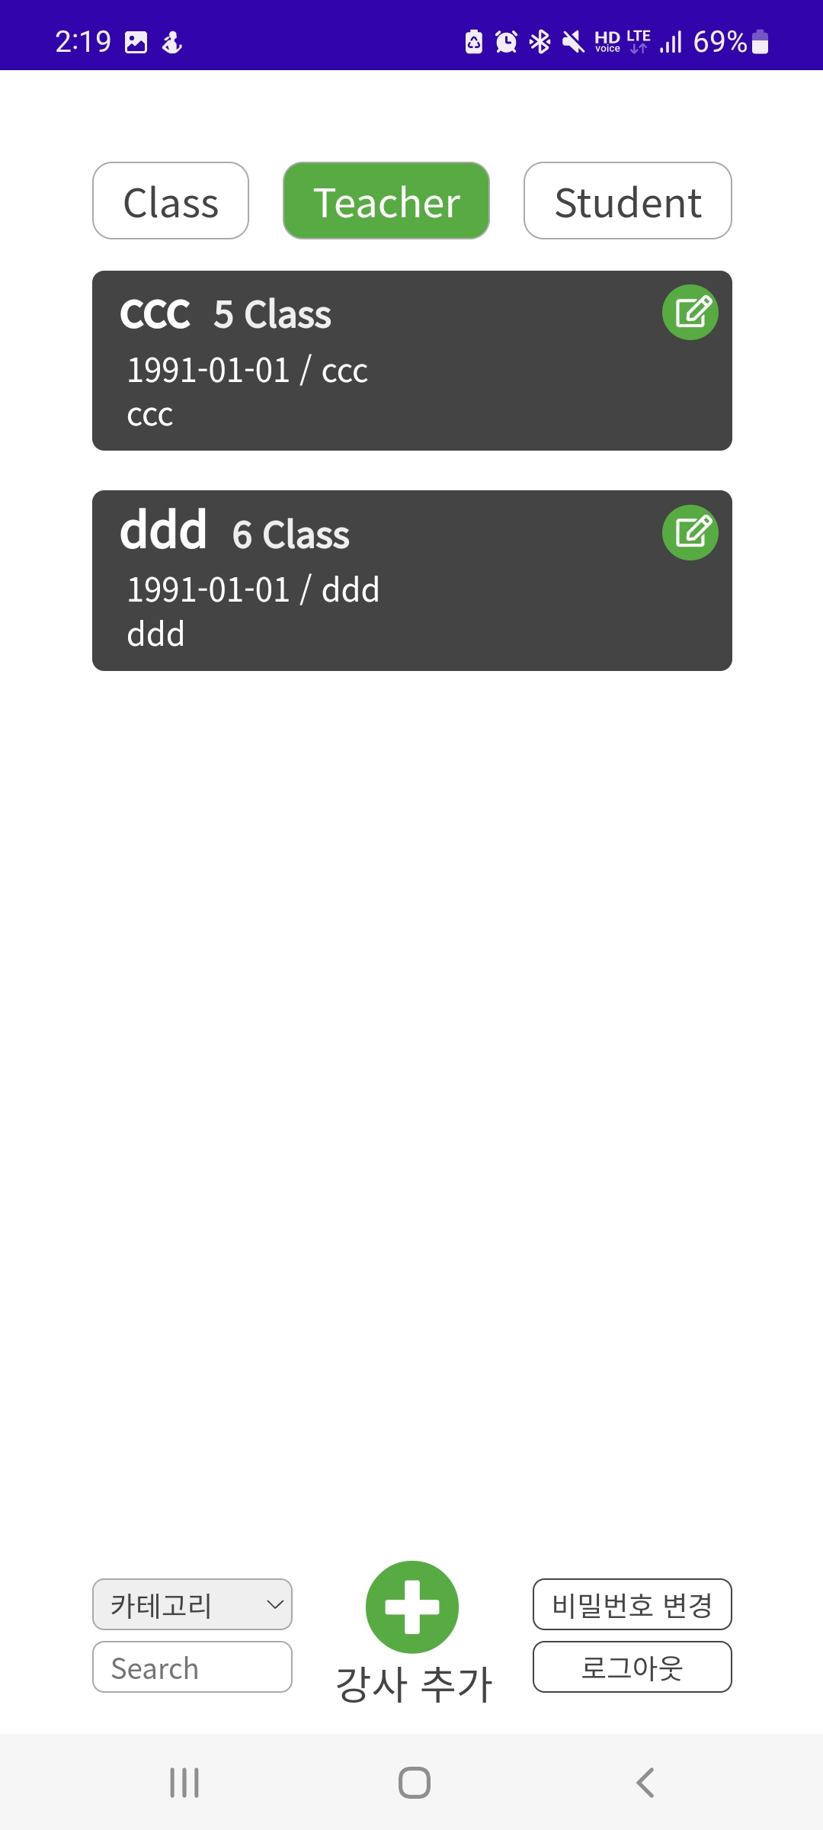
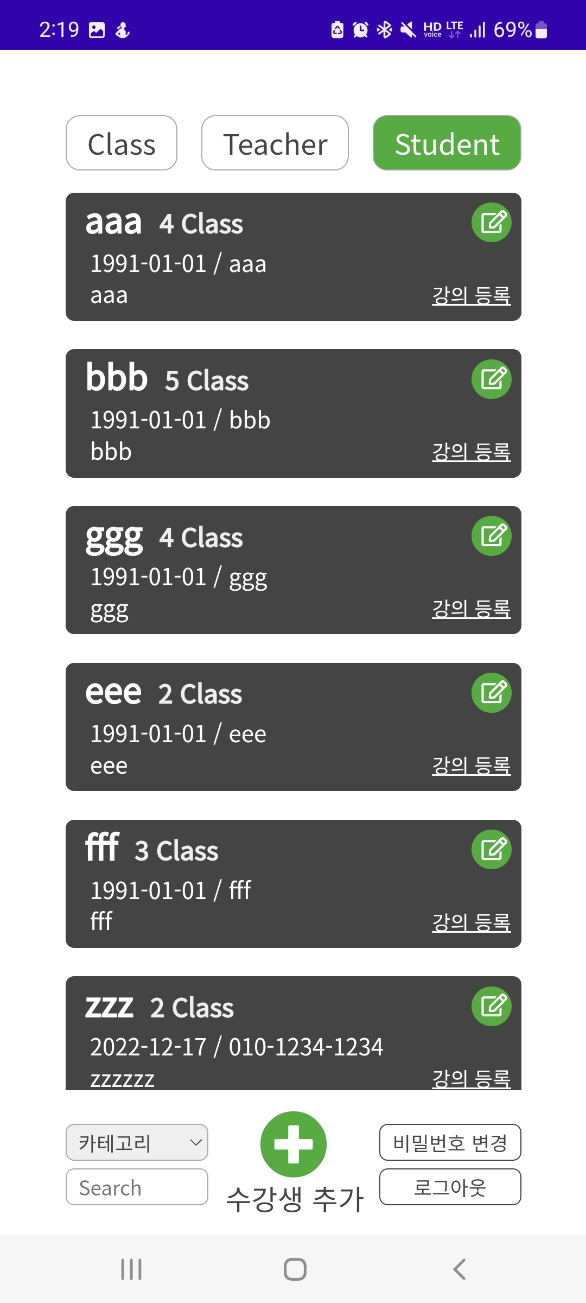
관리자 ver.

Slide 25
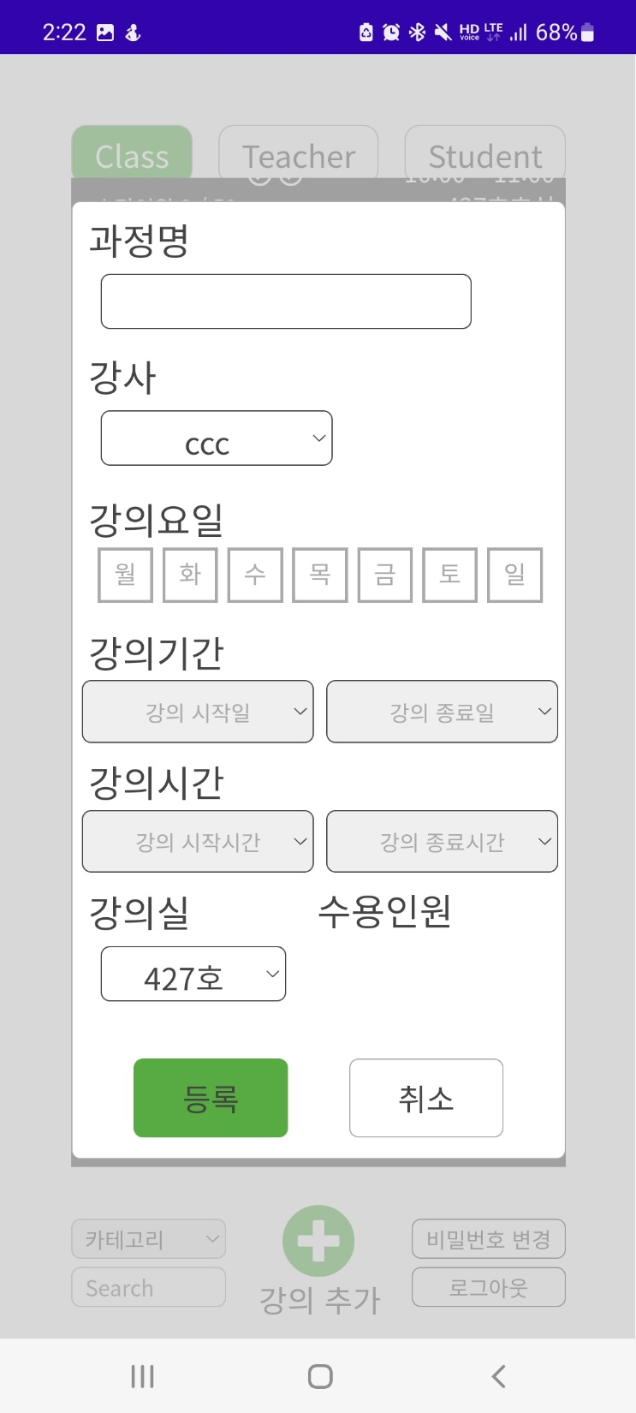
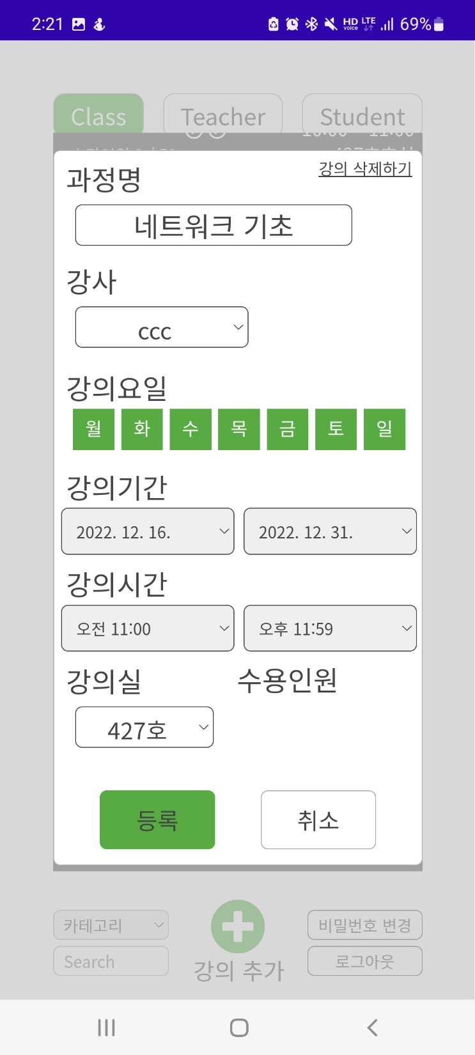
관리자 ver.

Slide 26
시연
http://groupprojectwo.com

Slide 27
http://groupprojectwo.com
앞에 페이지랑 둘 중에 택1

Slide 28
프로젝트 깃허브
https://github.com/Projectwo/Projectwo.git
https://github.com/Projectwo/ProjectApp.git

Slide 29
프로젝트 후기

Slide 30
개선 및 보완사항
웹과 앱에서 활용할 수 있도록 반응형으로 만들기
비콘, QR 외에 지문인식 등 다른 방법을 통해 등록된 출결도 일괄적으로 관리할 수 있도록 보완
IOS 환경에서도 사용할 수 있도록 보완
내용 추가/삭제/수정 삽가능 (대신 셀프임)

Slide 31
?
Q&A

Slide 32

I’m fine
Thank you
Bye!!

